Slide 1
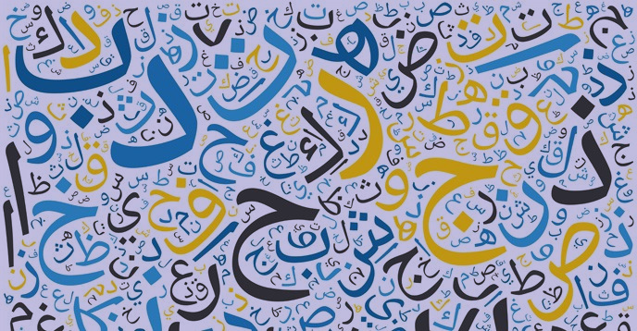

مشروع برمجان
اللغة العربية

Slide 2

الفكرة الأولية
المشروع يندرج تحت مسار تحدي الشعرالعربي.
الهدف منه هو بناء نماذج آلية مبنية على أحدث تقنيات الذكاء الاصطناعي ومعالجة اللغة الطبيعية.

Slide 3
هذه النماذج قادرة على:
التفريق بين الشعر والنثر.
استخراج القافية والروي.
التعرف على وزن البيت الشعري.
تصنيف البيت حسب الغرض الشعري.

Slide 4
المشكلة
إحدى المشاكل تكمن في صعوبة بناء نموذج لتصنيف البيت الشعري حسب الوزن.
عند اللغويين يتم التعرف على وزن البيت الشعري بعد كتابته كتابة عروضية
ثم تقطيعه و المطابقة مع تفعيلات البحور المتوفرة.
يراعى في التقطيع اللفظ دون الخط، وبالتالي إن أردنا تدريب النموذج
فيجب أن نراعي اللفظ أي أن تغذية النموذج(feeding) بمجموعة من الكلمات و الأحرف فقط لن تكون ذا نتيجة.

Slide 5
حل المشكلة
بما أن الكتابة العروضية والتقطيع يعتمدان على اللفظ فتغذية النموذج يلزم أن تعتمد على اللفظ أيضا.
فبدلا من تغذية النموذج بسلسلة كلمات أو أحرف،
نقوم بتغذيته بعلامات الحركة "التشكيل".
لحفظ طريقة اللفظ و تبسيط المدخلات.

Slide 6
مثال

Slide 7
إليك هذا البيت:
عَلى قَدرِ أَهلِ العَزمِ تَأتي العَزائِمُ وَتَأتي عَلى قَدرِ الكِرامِ المَكارِمُ

Slide 8
اولا نضيف علامات التشكيل المناسبة آليا :
عَلى قَدرِ أَهلِ العَزمِ تَأتي العَزائِمُ وَتَأتي عَلى قَدرِ الكِرامِ المَكارِمُ
عَلَىْ قَدْرِ أَهْلِ الْعَزْمِ تَأْتِي الْعَزْاْئِمُ وَتَأْتِيْ عَلَىْ قَدْرِ الْكِرَاْمِ الْمَكَاْرِمُ ْ

Slide 9
ثانيا ننزع الحروف و نبقي على علامات التشكيل:
عَلَىْ قَدْرِ أَهْلِ الْعَزْمِ تَأْتِي الْعَزْاْئِمُ وَتَأْتِيْ عَلَىْ قَدْرِ الْكِرَاْمِ الْمَكَاْرِمُ ْ
َ َ ْ َ ْ ِ َ ْ ِ ْ َ ْ ِ َ ْ ِ ْ َ َ ْ ِ ُ َ َ ْ ِ ْ َ َ ْ َ ْ ِ ْ َ َ ْ ِ ْ َ ْ ِ ُ ْ

Slide 10
ثالثا نقوم باستبدال الحركة بـ 1 و السكون بـ 0:
َ َ ْ َ ْ ِ َ ْ ِ ْ َ ْ ِ َ ْ ِ ْ َ َ ْ ِ ُ َ َ ْ ِ ْ َ َ ْ َ ْ ِ ْ َ َ ْ ِ ْ َ ْ ِ ُ ْ
01101 01011 0101011 01011 11011 01011 0101011 01011

Slide 11
عند تطبيق نفس الخطوات مع تفعيلات بحر الطويل :
فَعُولُنْ مَفَاعِيلُنْ فَعُولُنْ مَفَاعِلُ فَعُولُنْ مَفَاعِيلُنْ فَعُولُنْ مَفَاعِلُ
01101 01011 0101011 01011 11011 01011 0101011 01011

Slide 12
عند تطبيق نفس الخطوات مع تفعيلات بحر الطويل :
فَعُولُنْ مَفَاعِيلُنْ فَعُولُنْ مَفَاعِلُ فَعُولُنْ مَفَاعِيلُنْ فَعُولُنْ مَفَاعِلُ
01101 01011 0101011 01011 11011 01011 0101011 01011
نجد تطابق بين سلسلة الأرقام الخاصة بالبيت الشعري السابق و بين سلسلة تفعيلات بحر الطويل.
وبالتالي البيت الشعري السابق ينتمي للبحر الطويل.

Slide 13
نكرر العملية السابقة على جميع الأبيات.
ثم يدرب النموذج بالاستعانة ب تقنية RNN أو LSTM آخذا السلاسل الرقمية الناتجة كمدخلات.

Slide 14
البيانات المستخدمة
البيانات التي سيتم استخدامها هي عبارة عن تجميعة بيانات dataset للشعر تم تجميعها ووضعها على موقع github من طرف الإخوة:
Yousef, Waleed A. and Ibrahime, Omar M. and Madbouly, Taha M. and Mahmoud, Moustafa A.
تم لم مجموعة البيانات هذه بشكل أساسي من موقع الموسوعة الشعرية والديوان.
بعد دمج كليهما، العدد الإجمالي للأبيات هو مليون و ثمانمائة ألف بيتًا شعريًا. كل بيت موسوم ببحره وقافيته ، والشاعر الذي كتبه ، والعصر الذي كُتب به.

Slide 15
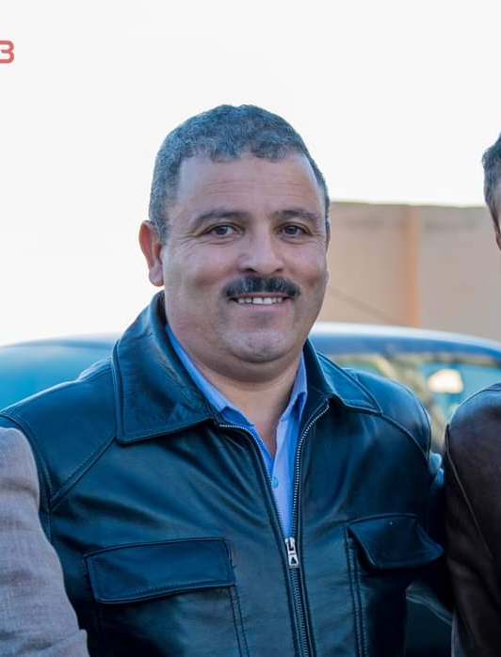
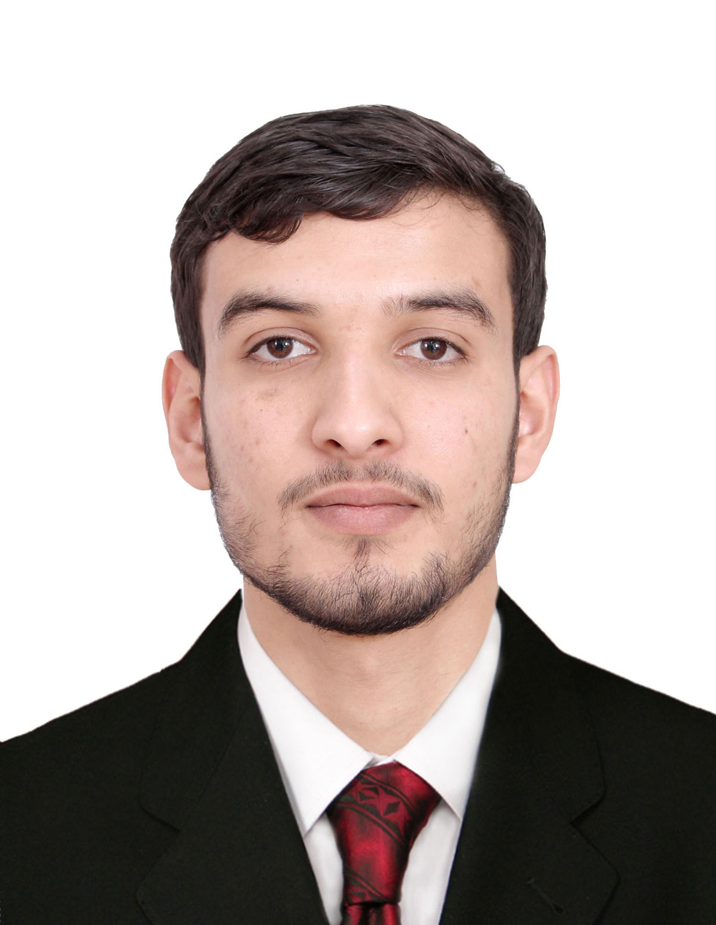
فريقنا
عبد الحق سعيدي
أنس سعيدي
طالب طب
مهتم بمجال الذكاء الاصطناعي
NLP و معالجة اللغة الطبيعية
ليسانس كيمياء
مهتم باللغة العربية ومجالاتها

Slide 16
جميع الأفكار الموجودة هنا أصلية و لم تستنسخ من أي مشاريع سابقة أو تطبيقات أخرى.
:التوقيعات
عبد الحق سعيدي
أنس سعيدي

